Slide 1
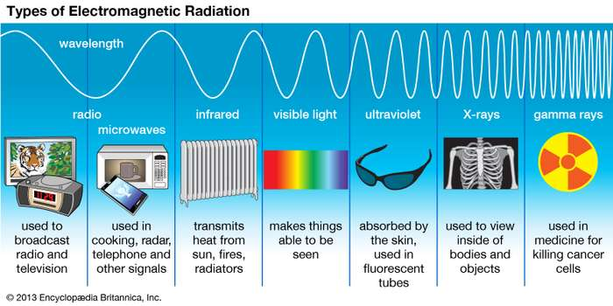
স্বাগতম

Slide 2
শিক্ষক পরিচিতি
মোঃ জাকির হোসেন
( প্রভাষক রসায়ন বিভাগ )
দৌলতপুর ডিগ্রী কলেজ
বেলকুচি, সিরাজগঞ্জ ।
মোবাঃ ০১৭১৮৭৫৭০৬১

Slide 3
পাঠ পরিচিতি
বিষয়ঃ রসায়ন ১ম পত্র
অধ্যায়ঃ দ্বিতীয় ( গুণগত রসায়ন )
সময়ঃ ৬০ মিনিট ।

Slide 4
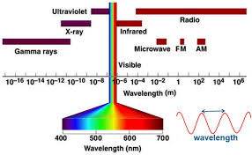
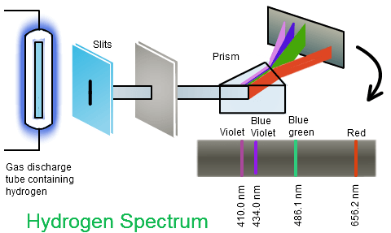
ছবিতে কী কী দেখা যাচ্ছে?

Slide 5
আজকের পাঠ
তড়িৎ চুম্বকীয় বর্ণালি, বোর পরমানু মডেল ও হাইড্রোজেন পরমানুর বর্ণালি ।

Slide 6
শিখনফল
এই পাঠ শেষে শিক্ষার্থীরা-
# বর্ণালি কাকে বলে ব্যাখ্যা করতে পারবে ।
# তড়িৎ চুম্বকীয় বর্ণালির অঞ্চলসমূহ আলোচনা করতে পারবে ।
# রেখা বর্ণালির সাহায্যে মৌল শনাক্তকরন করতে পারবে ।
# হাইড্রোজেনের পরমানুর বর্ণালি ব্যাখ্যা করতে পারবে ।

Slide 7
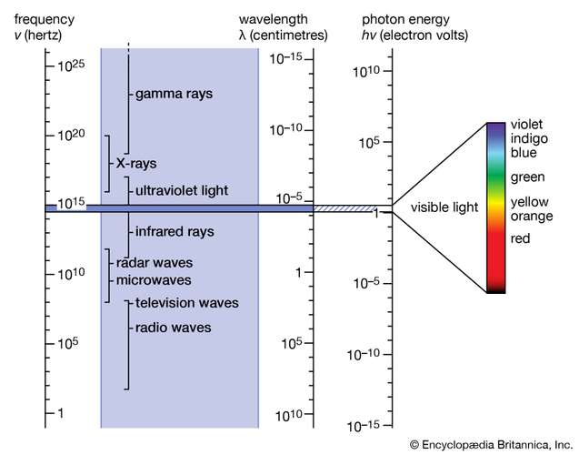
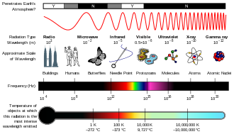

Slide 8
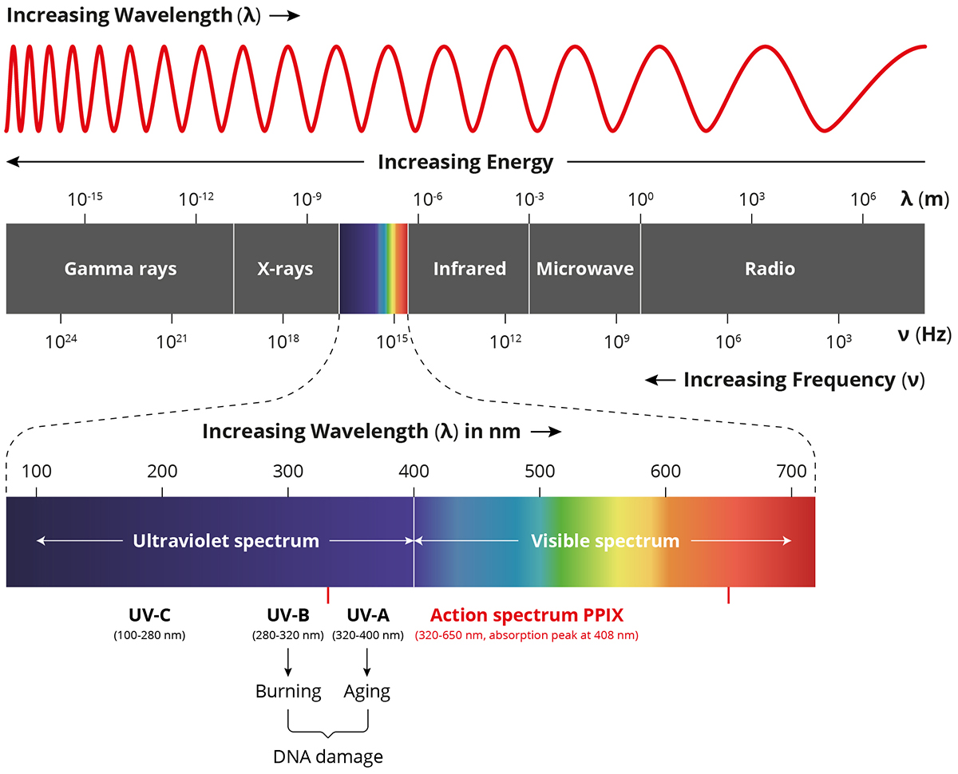
তড়িৎ চুম্বকীয় বর্ণালিঃ আলো এক ধরনের বিকীর্ণ তড়িৎ বর্ণালি । সূর্যের আলো কোনো প্রিজমের মধ্যে দিয়ে চালনা করলে তার বর্ণহীন আলোক বিভিন্ন বর্ণে বিভিক্ত হয়ে যে আলোকরশ্মির সমাবেশ সৃষ্টি করে তাই মূলত বর্ণালি ।
মূলত তড়িৎ চুম্বকীয় বর্ণালি হলো পরস্পর সমকোণে
অবস্থিত একটি বিদ্যুৎ ক্ষেত্র ও একটি চুম্বক ক্ষেত্রের
সমন্বয়ে গঠিত বর্ণালি । আলোকরশ্মি এক ধরনের
বিকিরন । আর বিকিরণ হচ্ছে অজস্র শক্তিকনার (ফোটন)
গতিশীল প্রবাহ । ম্যাক্সওয়েল প্রমান করেন , সব ধরনের
আলোক ( দৃশ্যমান ও অদৃশ্য ) বিদ্যুৎ ও চুম্বক ক্ষেত্রের
প্রভাবে সৃষ্টি হয় । তাই সব ধরনের আলোককে একত্রে
তড়িৎ চুম্বকীয় বিকিরন বলা হয় । অর্থাৎ বৈদ্যুতিক ও
চুম্বক ক্ষেত্র থেকে নিঃসৃত যে বিকিরন প্রবাহের দিকের
সাথে সমকোণে অবস্থান করে তাকে তড়িৎ চুম্বকীয়
বিকিরন বলে ।

Slide 9
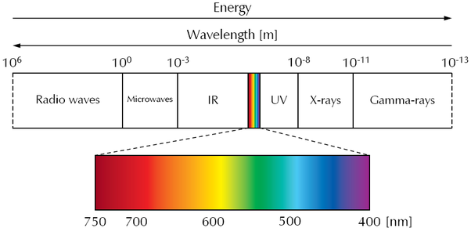
আমরা জানি আলো, এক প্রকার শক্তি । যা তরঙ্গের মাধ্যমে একস্থান থেকে অন্যস্থানে যায় । পৃথিবীতে দৃশ্যমান বিকিরন হচ্ছে আলো । এছাড়াও অনেক অদৃশ্যমান আলো বা বিকিরন রয়েছে যা তরঙ্গ আকারে একস্থান থেকে অন্য স্থানে যায় । প্রতিটি তরঙ্গের মধ্যে দুটি উপাংশ থাকে একটি বৈদ্যুতিক উপাংশ, একটি চুম্বকীয় উপাংশ । দুটি উপাংশ পরস্পরের সাথে সমকোণে অগ্রসর হয় ।

Slide 10
বর্ণালির প্রকারভেদঃ তড়িৎ চুম্বকীয় বর্ণালির সামান্য অংশ হলো দৃশ্যমান আলোর । তড়িৎ চুম্বকীয় বিকিরণ সাতটি অংশে বিভক্ত ।
১। গামা ($γ$) রশ্মিঃ এই রশ্মি তেজক্রিয়
মৌলের পরমানুর নিউক্লিয়াস থেকে
স্বতঃস্ফুর্তভাবে নির্গত হয় । এর শক্তি
সবচেয়ে বেশি । এর তরঙ্গ দৈর্ঘ্য
10⁻⁴ - 10⁻² nm .
২। X-রশ্মিঃ জার্মান বিজ্ঞানী রন্টজেন
X-রশ্মি আবিস্কার করেন । কোন উচ্চ
গলনাংক বিশিষ্ট ধাতু যথা- প্লাটিনাম,
ট্যাংস্টেন ইত্যাদির ওপর উচ্চ গতিসম্পন্ন ইলেকট্রন বা ক্যাথোড রশ্মি আঘাত করলে X-রশ্মি উৎপন্ন হয় । এর তরঙ্গ দৈর্ঘ্য 10⁻² - 2 nm .

Slide 11
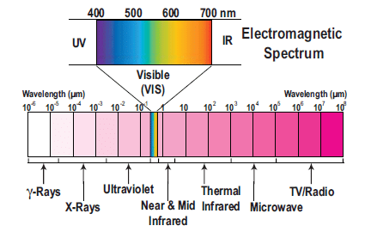
৩। অতিবেগুনি রশ্মি (uv) অঞ্চলঃ সূর্য থেকে আগত রশ্মিমালার কিছু অংশ অতিবেগুনি অঞ্চলের হয় । ১৮০১ সালে রিটার এই রশ্মি আবিস্কার করেন । পরীক্ষাগারে নিম্ন চাপে হাইড্রোজেন বা জেনন গ্যাসের মধ্যে বিদ্যুৎক্ষরন করলে অতিবেগুনি রশ্মি উৎপন্ন হয় । অতিবেগুনি রশ্মি জীবানু ধবংসের ক্ষমতা রাখে । এর তরঙ্গ দৈর্ঘ্য 2 - 400 nm .

Slide 12
৪। দৃশ্যমান বিকিরন অঞ্চলঃ মৌলের উত্তেজিত পরমানু উচ্চতর শক্তিস্তর থেকে কোনো উপযুক্ত নিম্নতর শক্তিস্তরে নেমে এলে দৃশ্যমান বিকিরন বা আলো নির্গত হয় । মানুষের চোখ এই বিকিরনের সংবেদনশীল হওয়ায় আমরা এই আলো খালি চোখে দেখতে পাই । বস্তত, তড়িৎ চুম্বকীয় বিকিরনের একটি অতি ক্ষুদ্র অঞ্চল জুরে এই বিকিরণের অস্তিত্ব রয়েছে । এর তরঙ্গ দৈর্ঘ্য 400 - 750 nm .
৫। অবলোহিত (IR) বিকিরণ অঞ্চলঃ বস্তত, তাপীয় বিকিরণ হচ্ছে অবলোহিত বিকিরণ । সকল উত্তপ্ত বস্ত থেকে অবলোহিত বিকিরণ নির্গত হয় । উত্তপ্ত সিরামিক অবলোহিত বিকিরণের একটি উত্তম উৎস । বিজ্ঞানী হারশেল এই রশ্মি আবিষ্কার করেন ।
এর তরঙ্গ দৈর্ঘ্য 750 - 10⁶ nm .
৬। মাইক্রোওয়েভ বিকিরণঃ ক্লিস্ট্রন নল ( ইলেকট্রনিক যন্ত্র ) থেকে মাইক্রোওয়েভ বিকিরণ উৎপাদন করা যায় । রাডার, টিভি রিলে স্টেশন, মোবাইল কমুনিকেশন, ও মাইক্রোওয়েভ ওভেনে এই বিকিরণ ব্যবহৃত হয় । এর তরঙ্গ দৈর্ঘ্য 10⁶ - 10⁸ nm

Slide 13
৭। রেডিওয়েভ বিকিরণঃ রেডিও ওয়েভকে কয়েক ভাগে ভাগ করা যেতে পারে । যেমন- UHF(Ultrahigh frequency), VHF( Very high frequency), সর্ট ওয়েভ, মিডিয়াম ওয়েভ, লং ওয়েভ ইত্যাদি । UHF ও VHF তে এফ এম রেডিও চালানো হয় । ইলেকট্রনিক ব্যবস্থার মাধ্যমে এই বিকিরব তৈরি করা যায় । এর তরঙ্গ দৈর্ঘ্য 10⁶ - 10⁸ nm আবার বৈশিষ্ট্য অনুসারে বর্ণালি দুইভাবে ভাগ করা যায় –
বিকিরণ বা উজ্জ্বল বর্ণালিঃ ইলেকট্রন উচ্চতর শক্তিস্তর হতে নিম্নস্তরে গমন করলে আলোর বিকিরন ঘটে স্পেকটোমিটারে বিশ্লেষণ করলে যে উজ্জ্বল রেখার সমষ্টি পাওয়া যায় তাই মূলত বিকিরণ বর্ণালি ।
শোষণ বর্ণালিঃ ইলেকট্রন যখন পারমানবিক শক্তিস্তরের নিম্ন শক্তিস্তর হতে উচ্চতর শক্তিস্তরে গমন করে তখন শক্তির শোষণ করে ইলেকট্রনের স্থানান্তর ঘটে এবং সেই সময় যে সকল বর্ণালি সৃষ্টি হয় তাই শোষণ বর্ণালি ।

Slide 14
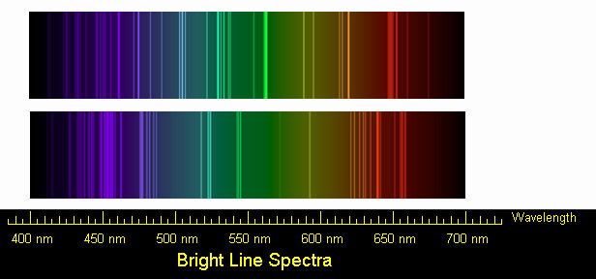
এছাড়া বর্ণালি গঠন অনুসারে ৩ ভাগে ভাগ করা যায়-
রেখা বা পারমানবিক বর্ণালিঃ নিম্নচাপে গ্যাসের মধ্যে
বৈদ্যুতিক ডিসচার্জ বা তড়িৎ চুম্বকীয় রশ্মি চালনা
করলে পরমানুর ইলেকট্রন উত্তেজিত হয় এবং
পুনরায় স্বভাবিক অবস্থাপ্রাপ্ত হলে রশ্মি বিকিরিত
হয় । এই রশ্মিই রেখা বর্ণালি ।
আণবিক বা গুচ্ছ বর্ণালিঃ কোন গ্যাস বা চাপকে
উত্তপ্ত করলে গ্যাসের অনুগুলো ছুটোছুটি করে
এবং কাছাকাছি অনেকগুলো রশ্মি পাওয়া যায় এগুলোর সমষ্টিই গুচ্ছ বর্ণালি । একে আণবিক বর্ণালি বা ইংরেজিতে Band Spectum বলা হয় ।
নিরবচ্ছিন্ন বর্ণালিঃ সূর্যের সাদা আলো প্রিজমের সাহায্যে বিভিক্ত করে ফটোগ্রাফিক প্লেটে আপতিত করলে যে সাতটি দৃশ্যমান বর্ণের আলো পাওয়া যায় তাই মূলত নিরবচ্ছিন্ন বর্ণালি ।

Slide 15
একক কাজ
দৃশ্যমান আলোর তরঙ্গদৈর্ঘ্যের সীমা লেখ ।

Slide 16
সমাধান
দৃশ্যমান আলোর তরঙ্গদৈর্ঘ্যের সীমা 400 – 700 nm .

Slide 17
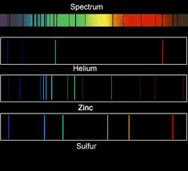
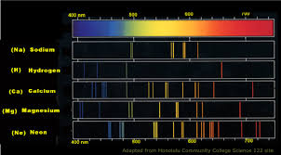
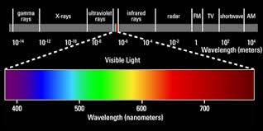
চিত্রগুলি লক্ষকর-

Slide 18
রেখা বর্ণালির সাহায্যে মৌলের সনাক্তকরনঃ পরমানুতে ইলেকট্রন নিউক্লিয়াসের চারদিকে কতকগুলো সুনির্দিষ্ট কক্ষপথে অনবরত ঘূর্ণায়মান থাকে । এই কক্ষপথ গুলো নির্দিষ্ট দূরত্বে অবস্থান করে এবং ইলেকট্রন গুলো এই কক্ষপথ গুলোতে অবস্থান করেই অনবরত ঘুরতে থাকে । এবং এদের শক্তির পার্থক্য স্থির । যে কক্ষপথটি নিউক্লিয়াসের কাছে অবস্থান করে তার শক্তি সর্বনিম্ন হয় এবং যে কক্ষপথটি নিউক্লিয়াস হতে যত দূরে অবস্থান করে তার শক্তি ক্রমান্বয়ে বাড়তে থাকে । ইলেকট্রন সমূহ শক্তি গ্রহন করে উত্তেজিত হয়ে উচ্চ শক্তিস্তরে উন্নীত হয় এবং পরবর্তীতে শক্তি ত্যাগ করে নিম্ন শক্তিস্তরে প্রবেশ করে এবং অতিরিক্ত শক্তি বিকিরিত হয়, যা বর্ণের সৃষ্টি করে । তাই যৌগে উপস্থিত ধাতব আয়নের উত্তেজিত ইলেকট্রনের উচ্চ শক্তিস্তর হতে পূর্বের নিম্ন শক্তিস্তরে ফিরে আসার কারনে বিভিন্ন তরঙ্গদৈর্ঘ্যের বর্ণ বিকিরিত হয় এবং এদের সমন্বিত বর্ণই শিখায় পরিলক্ষিত হয়, যা শিখা বর্ণালি হিসেবে পরিচিত । প্রতিটি মৌলের জন্য এই শিখা বর্ণালি ভিন্ন হয় , যা সুনির্দিষ্ট মৌলের উপস্থিতি নিশ্চিত করে । যেমন- সোডিয়াম আয়ন উজ্জ্বল সোনালি হলুদ, পটাসিয়াম আয়ন বেগুনি, ক্যালসিয়াম আয়ন ইটের মতো লালচে, কপার আয়ন নীলাভ সবুজ, লেড আয়ন সাদাটে নীল, বেরিয়াম হালকা সবুজ শিখা উৎপন্ন করে । এভাবে শিখা পরীক্ষার সাহায্যে মৌল শনাক্ত করা হয় ।

Slide 19
জোড়ায় কাজ-
প্রত্যেক মৌলের রেখা বর্ণালি পৃথক হয় অথবা রেখা বর্ণালি স্বতন্ত্র কেন ?

Slide 20
সমাধান
এ পর্যন্ত আবিষ্কৃত সকল পরমানুর পারমানবিক সংখ্যা ও ইলেকট্রন সংখ্যা ভিন্ন ভিন্ন । প্রত্যেকটি মৌলের ইলেকট্রন বিন্যাসও পৃথক । ফলে গ্যাসীয় অবস্থায় মৌলের উপর তড়িৎ চুম্বকীয় রেডিয়েশন আপতিত করলে পরমানুসমূহের ইলেকট্রনীয় কাঠামোর ভিন্নতার জন্য বিভিন্ন ইলেকট্রনসমুহ বিভিন্ন তরঙ্গদৈর্ঘ্যের রেডিয়েশন শোষণ করে নিম্ন শক্তিস্তর হতে উচ্চ শক্তিস্তরে গমন করে । পুনরায় ঐ শক্তি বিকিরন করে নিম্ন শক্তিস্তরে ফিরে আসে । এ বিকিরিত রশ্মিকে স্পেকটোমিটারে বিশ্লেষণ করলে বিভিন্ন রেখা বর্ণালি পাওয়া যায় ।
যেহেতু বিভিন্ন মৌলের ইলেকট্রন পৃথক পৃথক তরঙ্গদৈর্ঘ্যের রেডিয়েশন শোষণ করে তাই তাদের রেখা বর্ণালিও পৃথক পৃথক হয় । অর্থাৎ মৌলের রেখা বর্ণালি স্বতন্ত্র ।

Slide 21
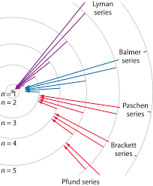
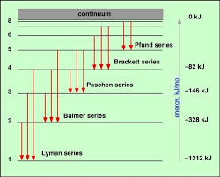
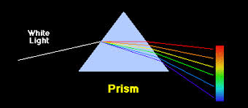
চিত্রগুলি লক্ষকর-

Slide 22
বোর পরমাণু মডেল ও হাইড্রোজেন পরমাণুর বর্ণালিঃ নিলস বোর তাঁর মডেলে উল্লেখ করেন যে, ইলেকট্রন এক শক্তিস্তর হতে অন্য শক্তিস্তরে গমন করলে শক্তির শোষণ বা বিকিরণ করে । ইলেকট্রন উচ্চ হতে নিম্নে গমন করলে বিকিরন ঘটে এবং নিম্ন হতে উচ্চতে গমন করলে শক্তির শোষণ ঘটে । H₂ গ্যাসকে নিম্ন চাপে কোনো বিদ্যুৎ বীক্ষণ নলে উচ্চ বিভব পার্থক্যে বিদ্যুৎ প্রবাহ চালনা করলে H₂ অনুগুলো ভেঙ্গে যায় এবং H পরমানুতে বিভক্ত হয় । এই H পরমানু বিদ্যুৎ স্ফুলিঙ্গ হতে শক্তি শোষণ করে উত্তেজিত হয় । এরপর প্রথম শক্তিস্তর হতে ক্রমান্বয়ে ২য়, ৩য়, ৪র্থ ইত্যাদি স্তরে প্রবেশ করে । উচ্চ শক্তিস্তরে ইলেকট্রনের অবস্থানকে অস্থায়ী অবস্থা বলা হয় । অল্প সময়ের মধ্যে নিম্ন শক্তিস্তরে ফিরে আসে । উচ্চস্তরে প্রবেশের সময় যে শক্তি শোষণ করেছিল নিচে ফিরে আসার সময় তা বিকিরণ করে । এই বিকিরণরত শক্তি বর্ণালি বীক্ষণ যন্ত্রের মধ্যে দিয়ে চালনা করলে যে বর্ণালি সৃষ্টি হয় তাই H বর্ণালি এবং তরঙ্গদৈর্ঘ্যের ভিন্নতার কারনে বিভিন্ন সিরিজে রেখা বর্ণালিসমূহ পাওয়া যায় ।

Slide 23
হাইড্রোজেনের ক্ষেত্রে প্রাপ্ত বর্ণালিতে তরঙ্গদৈর্ঘ্যের পরিসর অনুযায়ী পাঁচটি ভাগে ভাগ করা যায় -
১। লাইমেন সিরিজঃ H পরমানুর উচ্চতর শক্তিস্তর (২, ৩, ৪, ৫, ৬ ) হতে প্রথম শক্তিস্তরে ইলেকট্রন দিয়ে আসলে যে বর্ণালি পাওয়া যায় তাই লাইমেন সিরিজ । এই সিরিজে প্রদত্ত বর্ণালির তরঙ্গ দৈর্ঘ্য uv রশ্মির দলভক্ত । এর তরঙ্গ দৈর্ঘ্যের সীমা < 400 . Theodore Lyman এ সিরিজ আবিস্কার করেন ।
২। বামার সিরিজঃ H পরমানুর উচ্চতর শক্তিস্তর (৩, ৪, ৫, ৬, ৭ ) হতে দ্বিতীয় শক্তিস্তরে ইলেকট্রন দিয়ে আসলে যে বর্ণালি পাওয়া যায় তাই বামার সিরিজ । এই সিরিজ দৃশ্যমান অঞ্চলে দেখা যায় । ১৮৮৫ সালে Johann Balmer এই সিরিজ আবিষ্কার করেন ।
৩। প্যাশ্চেন সিরিজঃ H পরমানুর উত্তেজিত অবস্থায় ৮ম, ৭ম, ৬ষ্ঠ, ৫ম, ও ৪র্থ শক্তিস্তর হতে ৩য় শক্তিস্তরে প্রবেশ করলে প্যাশ্চেন সিরিজের বর্ণালি পাওয়া যায় । ১৯০৮ সালে জার্মান পদার্থবিদ প্যাশ্চেন এই সিরিজ আবিস্কার করেন । এই বর্ণালি অদৃশ্য ।

Slide 24
৪। ব্রাকেট সিরিজঃ H পরমানুর ইলেকট্রনটি উচ্চতর শক্তিস্তর ( ৫,৬,৭, ৮ ) হতে ৪র্থ শক্তিস্তরে প্রত্যাবর্তন করলে প্রাপ্ত বর্ণালিই ব্রাকেট সিরিজ । ব্রাকেট সিরিজ IR অঞ্চলে দেখা যায় । ১৯৯২ সালে Frederick Summer Bracket এ সিরিজ আবিস্কার করেন ।
৫। ফান্ড সিরিজঃ H পরমানুর ইলেকট্রনটি উচ্চতর শক্তিস্তর (৬,৭, ৮,) হতে ৫ম শক্তিস্তরে প্রত্যাবর্তন করলে প্রাপ্ত বর্ণালিই ফান্ড সিরিজ । এই সিরিজের প্রধান বর্ণালি অঞ্চল হবে অতি অবলোহিত ( FIR) । ১৯২৪ সালে August pfund এ সিরিজ আবিস্কার করেন ।
৬। হামফ্রেশ সিরিজঃ H পরমানুর ইলেকট্রনটি উচ্চতর শক্তিস্তর হতে ৬ষ্ঠ শক্তিস্তরে গমন করে তখন যে IR বর্ণালি পাওয়া যায় তাই হামফ্রেশ সিরিজ । ১৯৫৩ সালে আমেরিকান পদার্থবিদ Curtis J.Humphray এ সিরিজ আবিস্কার করেন ।

Slide 25
দলীয় কাজ-
হাইড্রোজেন পরমানুতে একটি মাত্র ইলেকট্রন থাকা সত্ত্বেও এর বর্ণালিতে অনেকগুলো রেখা পাওয়া যায় কেন ?

Slide 26
সমাধান
হাইড্রোজেন পরমানুর প্রোটন সংখ্যা এক । সুতরাং হাইড্রোজেন পরমানুর একটি মাত্র ইলেকট্রন আছে । স্বাভাবিক অবস্থায় এ ইলেকট্রনটি সর্বনিম্ন শক্তিস্তরে অবস্থান করে । পরমানুর এ অবস্থা স্থিতিশীল অবস্থা এবং এ অবস্থাকে স্বাভাবিক অবস্থা বলে । যদিও হাইড্রোজেন পরমানুতে একটি মাত্র ইলেকট্রন থাকে কিন্তু বর্ণালি বিশ্লেষনের জন্য যে পরিমান হাইড্রোজেন গ্যাস নেওয়া হয় তাতে অসংখ্য পরমানু বর্তমান থাকে । নিম্ন চাপে হাইড্রোজেন গ্যাসের ভেতর উচ্চ শক্তির বিদ্যুৎ প্রবাহ চালনা করা হলে হাইড্রোজেনের অসংখ্য পরমানু ইলেকট্রন গুলো শক্তিশোষন করে বিভিন্ন উচ্চশক্তিস্তরে উন্নীত হয় । উচ্চশক্তিস্তরে ইলেকট্রনগুলো স্থিতিশীল থাকে না এবং শক্তির উৎস সরিয়ে নিলে ইলেকট্রন গুলো বিভিন্ন নিম্ন শক্তিস্তরে ফিরে আসার সময় হাইড্রোজেনের অসংখ্য পরমানুর ইলেকট্রন, আলোক বিকিরণ করে রেখা বর্ণালির সৃষ্টি করে একে হাইড্রোজেনের পারমানবিক বর্ণালি বলে । যেহেতু সামান্য পরিমান হাইড্রোজেন গ্যাসে অসংখ্য পরমানু বর্তমান থাকে তাই এর বর্ণালিতে অনেকগুলো রেখা সৃষ্টি হয় ।

Slide 27
মূল্যায়ন
১। রিডবার্গ সমীকরণটি লিখ ।
উত্তরঃ রিডবার্গ সমীকরণটি হলো $\overline{v}$=$\frac{1}{λ}$=R_{f} ($\frac{1}{n_{1}^{2}}$ - $\frac{1}{n_{2}^{2}}$ )
২। রেডিও ওয়েভ এর তরঙ্গ দৈর্ঘ্য কত ?
উত্তরঃ রেডিও ওয়েভ এর তরঙ্গ দৈর্ঘ্য 10⁶ – 1 nm .
৩। ইলেকট্রনের শক্তি বিকিরনের ফলে সৃষ্ট বর্ণালিতে সর্বাধিক রেখার সংখ্যা নির্ণয় কর ।
উত্তরঃ বর্ণালিতে সর্বাধিক রেখার সংখ্যা = $\frac{{(n}_{2}−n_{1})(n_{2}−n_{1}+1)}{2}$

Slide 28
বাড়ির কাজ
হাইড্রোজেন পরমানু শক্তি হারিয়ে ৪র্থ শক্তিস্তরে ফিরে এলে সৃষ্ট বর্ণালির নাম কি ? ব্যাখ্যা কর ।

Slide 29
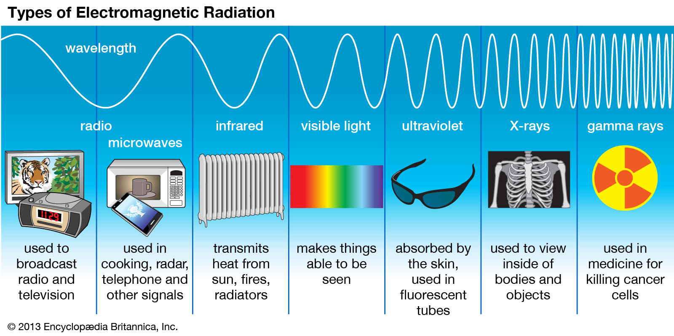
ধন্যবাদ

